Slide 1
Motion Challenge
Jeu exploitant Microsoft Kinect
Benoît Maillot
Matthieu
Stéphane
Notes:
Benoit
Plan https://docs.google.com/document/d/1QJYg4mujkqEOnCEDAZeH0Sb6-kCEZEtJ9hx61ubgrX8/edit?hl=fr

Slide 2
Plan
Présentation de Microsoft Kinect
Développement du jeu
Game Design
Organisation
Technologies
Détail sur le développement de quelques points
Difficultés
Motion Capture
Démonstration

Slide 3
Microsoft Kinect
Découverte du périphérique
Notes:
Stéphane

Slide 4
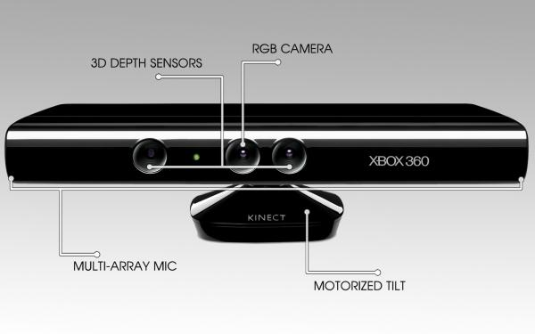
Fiche technique de Kinect
Capteurs :
Caméra RGB (640 × 480, 30 Hz)
Caméra de profondeur IR (640 × 480, 30 Hz)
Micro (16 bits, 16 kHz)
Moteur (± 27°)
Notes:
Stéphane
Microsoft et PrimeSense
Moteur pour le suivi des déplacements, utilisation exemple dans la téléconférence
Rq : Profondeur à 640 x 480 si pas de traitement avec un suivi des joueurs par exemple
Dans ce cas, réduction à 320 x 240

Slide 5
Fiche technique de Kinect
Portée
Champ de vision horizontal 57°, vertical 43°
Distance entre 1.2 m et 3.5 m
Fonctionnalités
Détection jusqu'à 6 personnes en même temps, 2 joueurs suivis
20 articulations par squelette
Suppression de l'écho
Notes:
Hypothèse de la limitation à 6, 2 à cause des API fournies par Microsoft

Slide 6
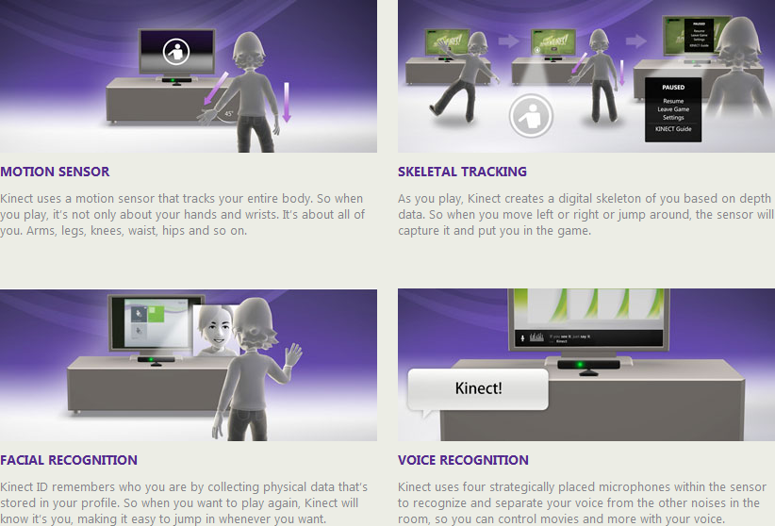
Fonctionnalités de Kinect
Introduction sur le marché :
01/06/2009 : « Project Natal » est dévoilé (E3 2009)
14/06/2010 : Nom définitif de « Kinect » (E3 2010)
Novembre 2010 : Sortie mondiale de Kinect
Succès immédiat : 8 millions de Kinect vendues en seulement 60 jours !
Notes:
Stéphane
Natal dans le sens “The birth of the next generation of home entertainment“
Origine du nom : Kinetic + Connect
Dates de sorties : 04/11/2010 : Amérique du Nord ; 10/11/2010 : Europe ; 18/11/2010 : Australie ; 20/11/2010 : Japon
Vendu à l'origine avec l'idée principale de jouer sans manette, sans aucune interface entre le jeu et le joueur : c'est de la magie
Record mondial du Guinness WR : « L'accessoire high-tech le plus vendu dans un court laps de temps »
Présentation d'une démo livrée avec le SDK officiel pour illustrer de façon concrète les fonctionnalités de Kinect

Slide 7
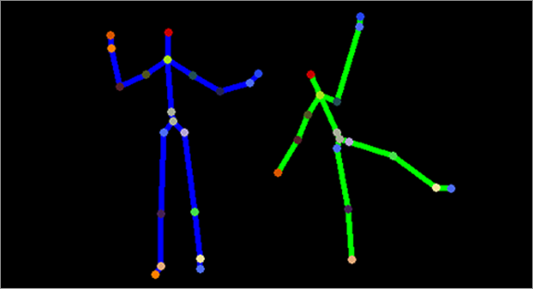
Démonstration des fonctionnalités
Sample Skeletal Viewer du SDK
Notes:
Stéphane
Présentation de l'interface de l'application
Dès les premières expérimentations, détection des limites fonctionnelles (la tête en haut, mélange des joueurs, la table fait partie de notre silhouette...)
Très fluide
Montrer le principal plus de Kinect qui est le capteur de profondeur
Espacement entre 2 et 5 mètres (à revoir...)
Très bien fait pour la détection du squellette et du joueur
Conditions de luminosité ?
+ Possibilité d'avoir 2 Kinect qui scannent le même espace

Slide 8
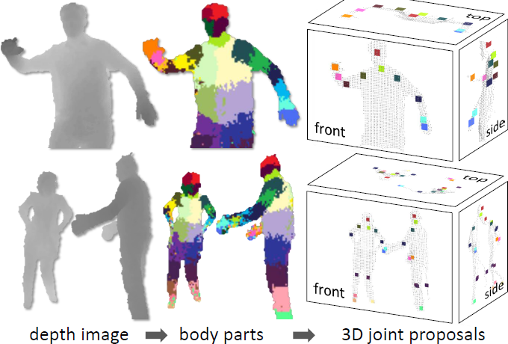
Comment ça marche ?
Real-Time Human Pose Recognition in Parts from a Single Depth Image (Jamie Shotton, Andrew Fitzgibbon, Mat Cook, Toby Sharp, Mark Finocchio, Richard Moore, Alex Kipman, Andrew Blake) :
Best Paper Award de 2011 par le Computer Vision and Pattern Recognition (CVPR)
Notes:
Stéphane
Il s'agit là d'une petite révolution dans le domaine de la recherche dans le traitement d'image
Révolution reconnue par les chercheurs
Beaucoup de problèmes :
Soustraction de fond
Détecter les articulations, le squelette et les gestures
Beaucoup de conditions à prendre en compte
Solution :
Apprentissage principalement
Résultat : Traitement extrèmement rapide - Temps réel possible !

Slide 9
Développement avec Kinect
Quelques dates clés :
10/11/2010 : Concours de développement d'un driver open-source pour Kinect
16/06/2011 : Premier SDK officiel (pour un usage non commercial)
Notes:
Stéphane
Beaucoup d'émulation (+/- sérieux)
Des recherches sont basées sur l'utilisation de Kinect, également au Liris (cas de Wolf, robots équipés de capteurs Kinect)

Slide 10
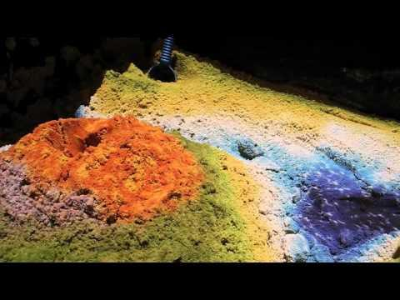
Exemples de projets utilisant Kinect
SandyStation :
Date de publication : 28/11/2011
Étudiants de l'Université de West Bohemia
Notes:
Stéphane
En espérant qu'on ait un minimum de réseau... (BM : pas de problème en câblé)

Slide 11
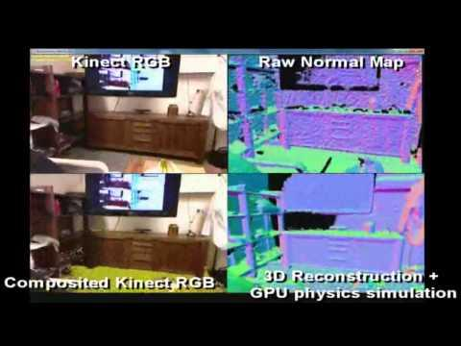
Exemples de projets utilisant Kinect
KinectFusion :
Date de publication : 08/08/2011
Laboratoires Microsoft Research

Slide 12
Et maintenant ?
Ambition de Microsoft :
31/10/2011 : Annonce d'un programme financier pour aider les entrepreneurs à utiliser Kinect
22/11/2011 : Annonce d'un nouveau modèle de Kinect optimisé pour les PCs
Courant 2012 : Volonté d'utiliser Kinect dans un milieu industriel avec la sortie d'un SDK officiel
Médiatisation des Natural User Interfaces (NUIs) :
Intégration future aux téléviseurs
Intégration possible aux ordinateurs portables
Notes:
Stéphane
1er février = sortie de Kinect PC
Optimisation sur la distance et sur la précision (résolution) -> permettrait de reconnaitre des émotions et de lire sur les lèvres
Ce qui est sûr : ça ne se limite pas qu'aux consoles de salon (XBox...)
Gros boost du côté des NUIs qui, forcément, vont se démocratiser dans les années à venir
Concurrents à venir ? (Stratégie de PrimeSense, HQ Israël, fondée en 2005...)
http://techcrunch.com/2012/01/16/primesense-demos-a-gesture-based-next-gen-tv-interface/
05:00
« PrimeSense is a technology company, so we provide the chip, we provide the camera and then we would sell this as a reference design to anyone to the big OEM and to the big companies. »

Slide 13
Motion Challenge
Développement du jeu
Notes:
Benoit

Slide 14
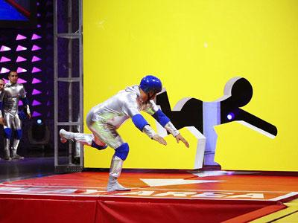
Bases du projet
Utiliser Kinect
Découverte de technologies
Idée retenue : adaptation de Hole In The Wall
Notes:
Benoit

Slide 15
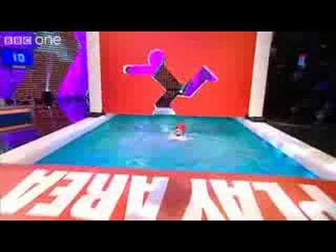
Bases du projet
Notes:
Benoit

Slide 16
Organisation
Travail ensemble
Déroulement
Spécification
Découverte
Développement
Équipe
Chef de projet
Responsable intégration Kinect
Responsable graphismes
Notes:
Benoit

Slide 17
Organisation
9 milestones dont 4 en options
Affichage du mur
Affichage du joueur
Détection des collisions
Moteur de jeu
Multijoueur
Interface 3D
Textures sur joueur
Reconnaissance de mouvements
Reconnaissance audio
Notes:
Benoit
Après découverte de Kinect, départ sur les milestones.
106 hh pour base
154 hh pour tout

Slide 18
Choix du driver
SDK Officiel
Simplicité d'utilisation
Grosse consommation mémoire
OpenNI
Multiplateforme
Nécessité de prendre la pose
Pour d'autres projets :
OpenNI permet de commercialiser le résultat
Le SDK Officiel permet d'interagir avec le micro
Notes:
Matthieu Natural Interaction

Slide 19
Choix pour les graphismes
Choix d'une API de rendu graphique (bas niveau) :
Direct3D
OpenGL
Notes:
Stéphane
On veut du cross-platform
TODO : Détails sur la librairie OpenGL

Slide 20
Récupération des données de profondeur
Données brutes :
byte[], deux bytes par pixel
résolution 320*240, du haut-gauche en balayage horizontal
Traitement, cas sans joueur :
Décaler de 8 bits vers la gauche le second octet
D(0,0) = (Bits[0] | Bits[1] << 8 );
Traitement avec joueur
Décaler de trois bits vers la droite le premier octet, et de 5 bits vers la gauche le second
D(0,0) = (Bits[0] >> 3 | Bits[1] << 5);

Slide 21
Récupération des données de profondeur
Information de joueur :
Index du joueur codé sur 3 bits
Uniquement deux joueurs possibles !
Aucune fiabilité concernant l'index fourni
Visuellement :
data[0] = 01100101, data[1] = 10111011
player_idx = 101 (10)
depth = 1011101101100 (10)

Slide 22
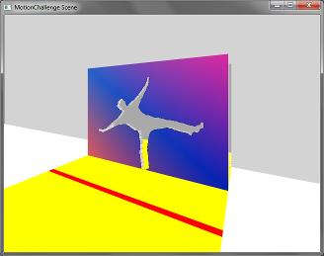
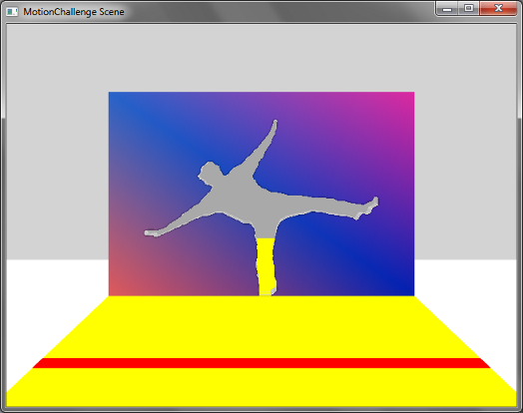
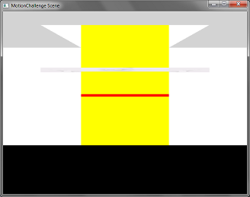
Scène 3D
Notes:
Stéphane

Slide 23

Anti-aliasing
Notes:
Stéphane

Slide 24


Notes:
Stéphane

Slide 25



Anti-aliasing
Flou Gaussien
Zoom pour élargir le flou
Seuillage
Zoom à la taille d'origine
Notes:
Stéphane
Malheureusement, demande trop de traitement pour temps réel sur silhouette
Librairie utilisée = OpenCV

Slide 26
Calcul du score (préparation)
Rappel / Précision
Déterminer le pourcentage de réussite du mur
Pourcentage du joueur à l'intérieur du trou. Score idéal : 100
Pourcentage du joueur en dehors du trou. Score idéal : 0
Une seule valeur n'est pas suffisante
La somme ne fait pas 100
Notes:
Le rappel est défini par le nombre de documents pertinents retrouvés au regard du nombre de documents pertinents que possède la base de données.
La précision est le nombre de documents pertinents retrouvés rapporté au nombre de documents total proposé par le moteur de recherche pour une requête donnée.

Slide 27
Calcul du score
pourcentage_in = pixels du joueur dans le trou / pixels de trou
pourcentage_out = pixels du joueurs hors du trou / pixels du joueur
score = pourcentage_in - (pourcentage_out - 20) / 2
Score moyen pour un "bon" mur : 75
Maximisé par zéro

Slide 28
Difficultés inhérentes au projet
Squelette récupéré pas fiable
Gestures pas assez fines
Positionnement de Kinect
Notes:
Benoit

Slide 29
Difficultés techniques rencontrées
Utilisation d'un langage inconnu (C#)
Toujours difficile d'intégrer les nouveaux mécanismes
Découverte de la logique du langage au fur et à mesure
Des primitives mal choisies
Bitmap, BitmapData, Image, ImageByte, byte[]... Microsoft, décidez-vous !
Intégration GL dans WPF (zOrder)
Memory leak
Textures OpenGL
Destruction en C#

Slide 30
Motion Capture
Création de contenu en un clic
Notes:
Benoit

Slide 31
Présentation de Motion Capture
But de l'application
Positionnement de Kinect
Positionnement du joueur
Notes:
Benoit

Slide 32
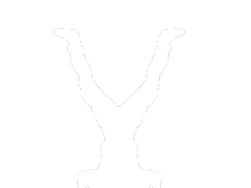
Présentation de Motion Capture
Lien avec Motion Challenge
Notes:
Benoit

Slide 33
Let's play!
Démonstration du jeu
Notes:
Matthieu

Slide 34
Conclusion
Notes:
Benoit
Charge de travail
Satisfaction
Remerciements

Slide 35
Des questions ?
Notes:
Tous

